Slide 1
Kiểm thử cơ bản
Bài 7: Báo cáo kiểm thử

Slide 2

Nội dung bài học
Kỹ thuật kiểm thử (Test Techniques)
Kỹ thuật EP và BVA
Bảng quyết định
Kiểm thử trạng thái
Báo cáo kiểm thử

Slide 3

Test Techniques

Slide 4
Static và Dynamic Testing
Static Testing
Không cần phải thực thi các đổi tượng kiểm thử
Sản phẩm là các trang tài liệu tĩnh
Dynamic Testing
Phải thực thi các đối tượng kiểm thử
Giao tiếp qua các hệ thống giao diện

Slide 5


Static testing

Slide 6
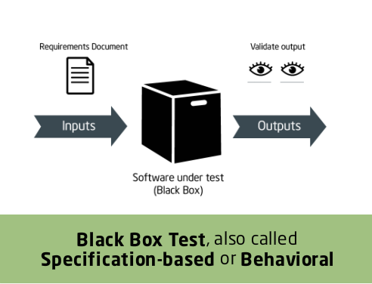
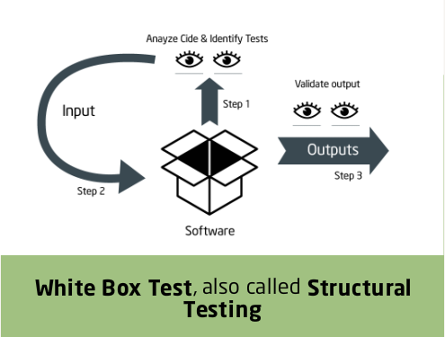
Dynamic testing

Slide 7

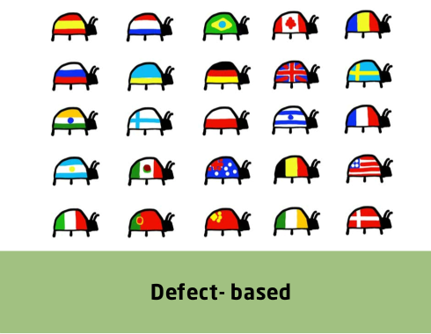
Dynamic testing

Slide 8
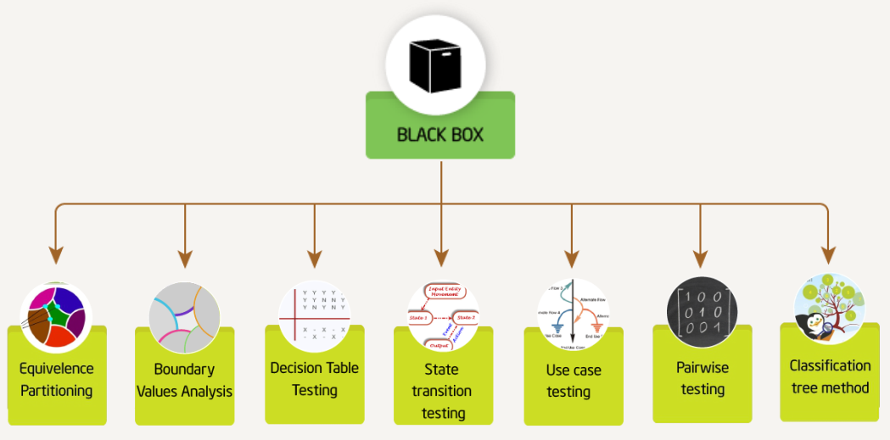
Black Box testing

Slide 9
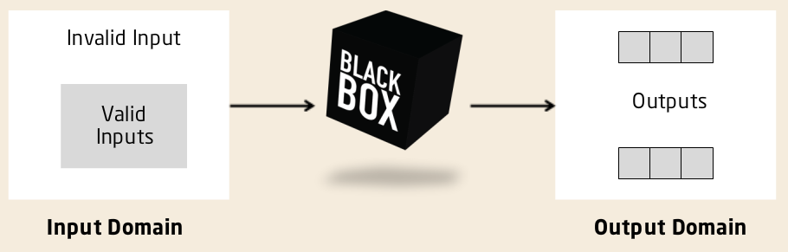
Kỹ thuật EP
Các tình huống kiểm thử được thiết kế để đại diện cho các lớp hay vùng tương đương nhau

Slide 10
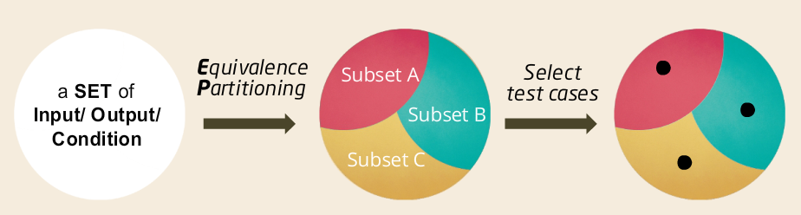
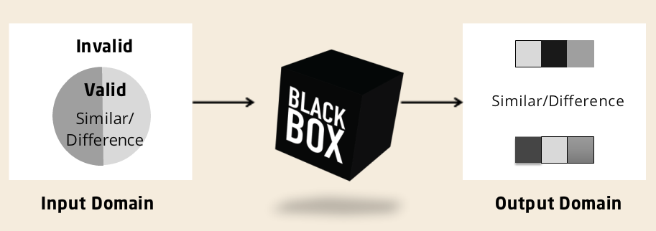
Kỹ thuật EP

Slide 11
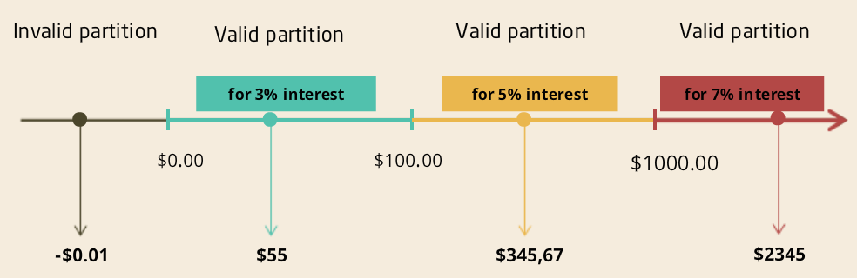
Ví dụ về EP

Slide 12
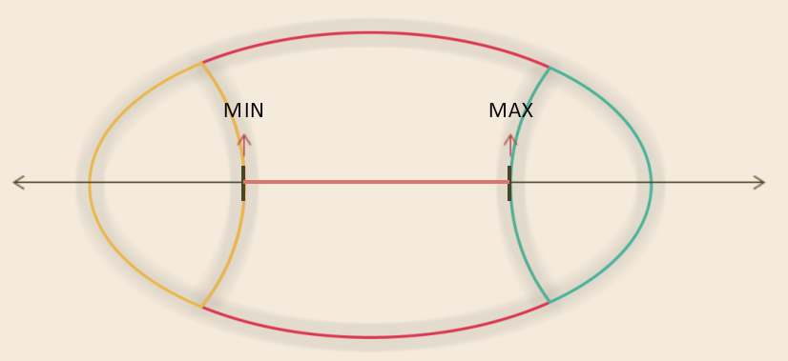
Kỹ thuật BVA
Các tình huống kiểm thử được thiết kế kiểm tra các giá trị biên tại các vùng, các lớp tương đương

Slide 13
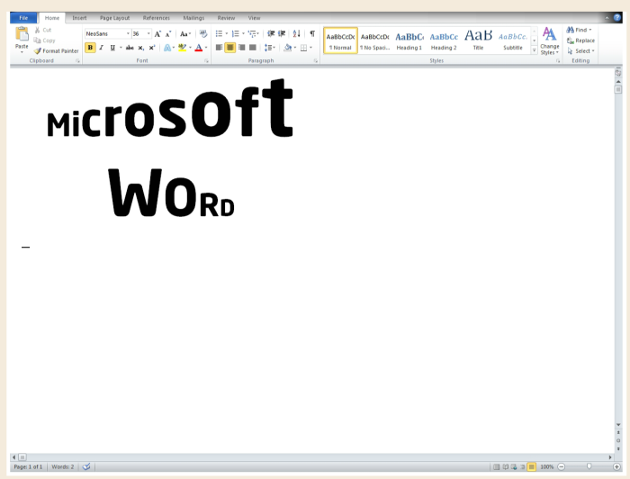
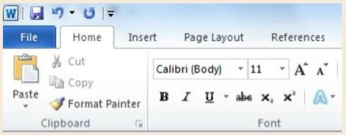
Ví dụ
Chọn font trên Microsoft Word
Chọn qua Menu
Nhập giá tri font

Slide 14
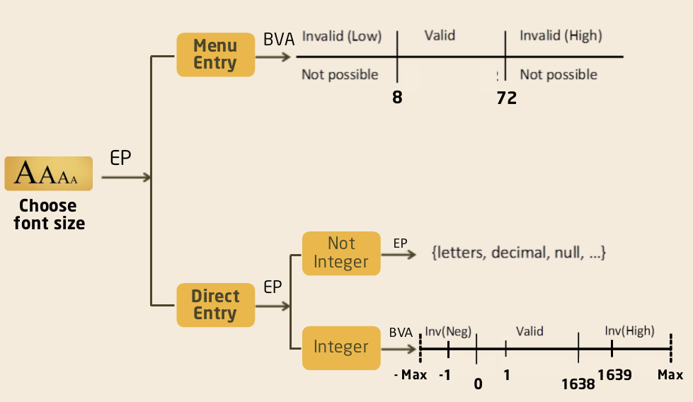
Ví dụ

Slide 15
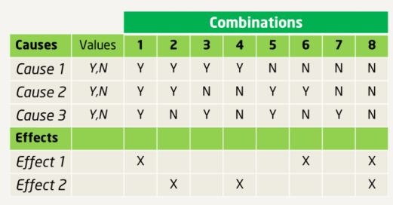
Bảng quyết định
Condition rows
Value
Action rows
Combinations OR Rules

Slide 16
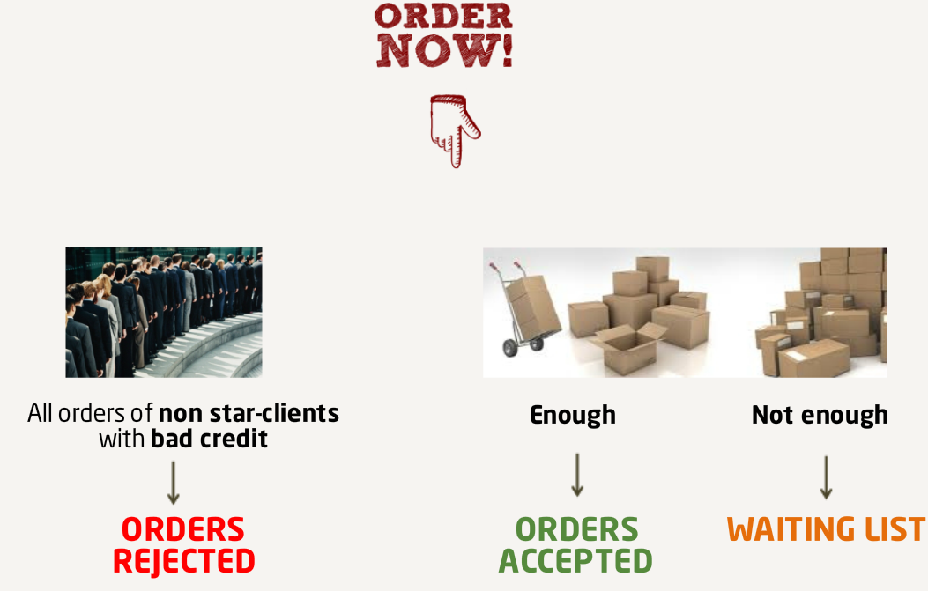
Ví dụ

Slide 17
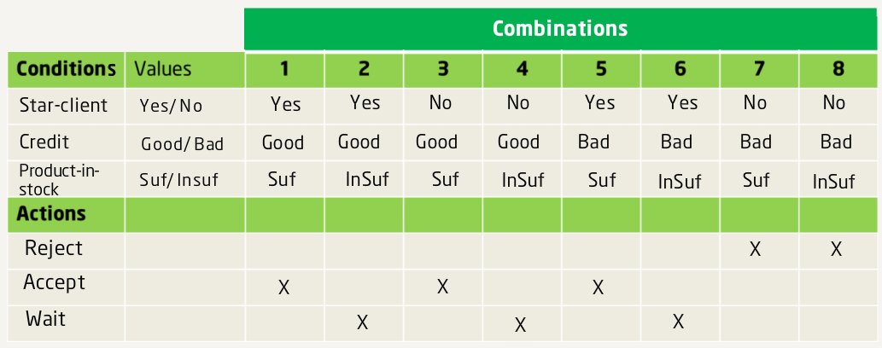
Ví dụ

Slide 18
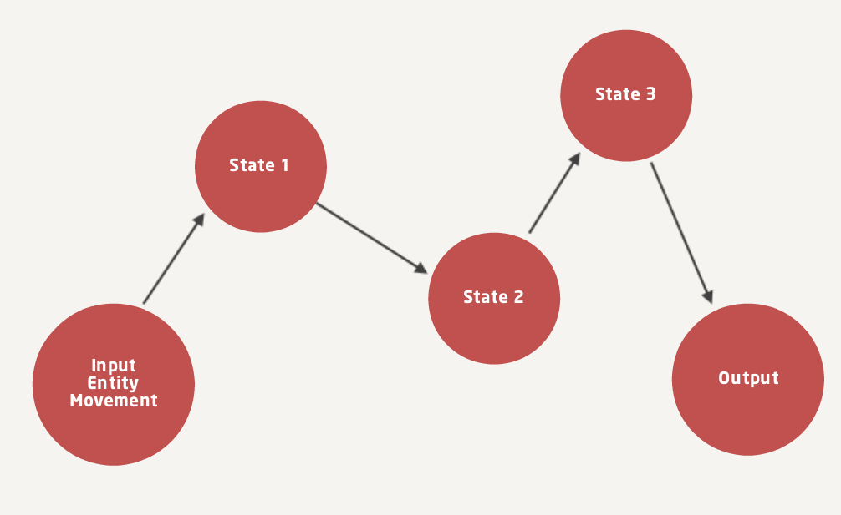
Kiểm thử theo trạng thái

Slide 19
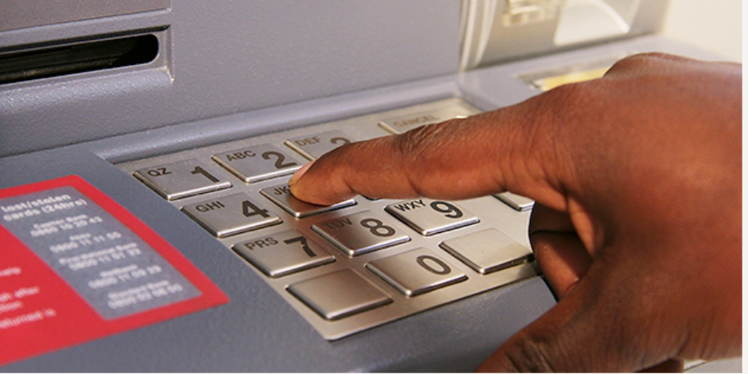
Ví dụ

Slide 20
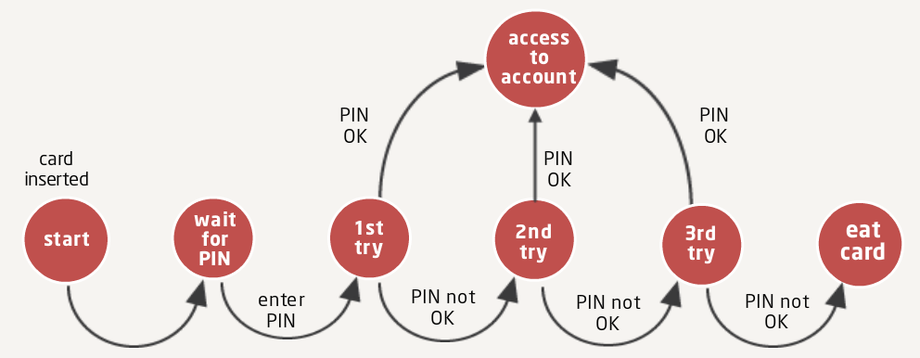
Ví dụ

Slide 21
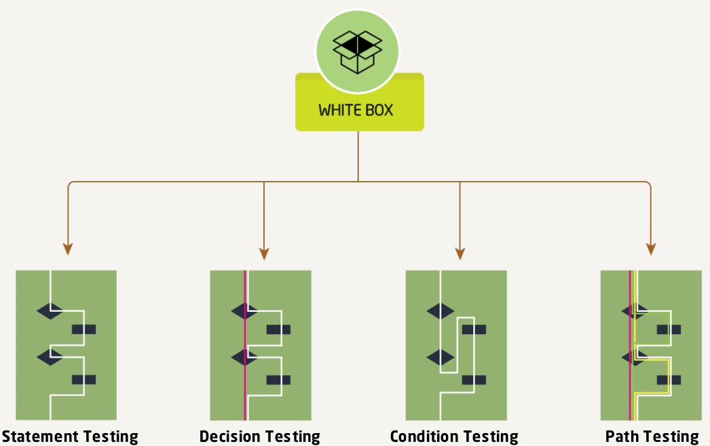
White Box testing

Slide 22
Test Report

Slide 23
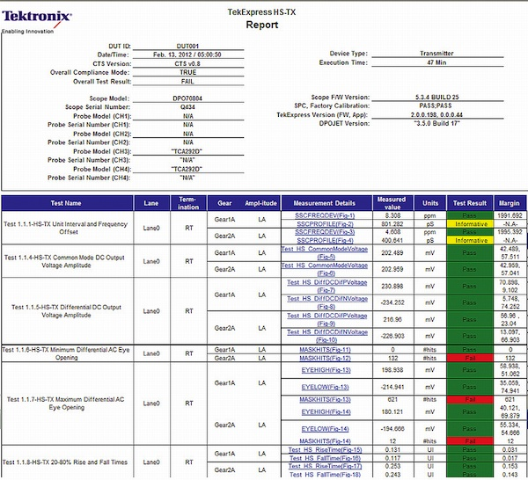
Một tài liệu, một sản phẩm chứa các thông tin tổng hợp với các chỉ số kiểm thử nhằm cung cấp cho người đọc biết về trạng thái các nhiệm vụ, các công việc kiểm thử đã thực hiện

Slide 24
Khi nào thực hiện báo cáo kiểm thử
Hàng ngày
Hàng tuần
Kết thúc một giai đoạn
Kết thúc một mốc kiểm thử

Slide 25
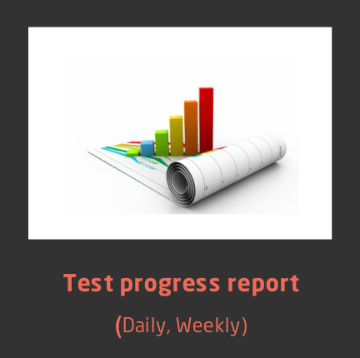
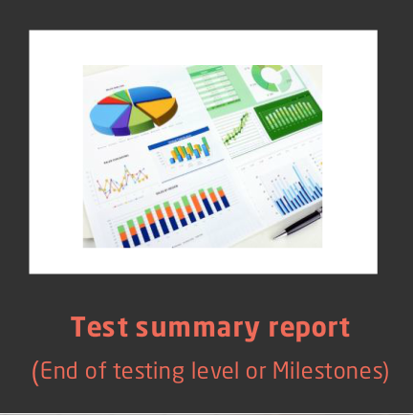
Phân loại

Slide 26

Test Progress Report
Phản hồi từ nhóm kiểm thử
Cung cấp kết quả kiểm thử
Xác định thời gian hoàn thành kiểm thử
Cơ sở cho dữ liệu các dự án trong tương lai

Slide 27
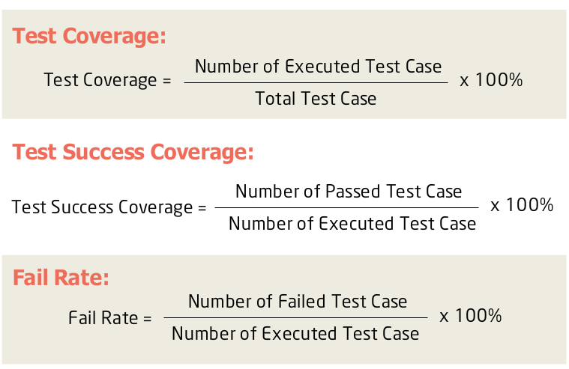
Test Progress Report

Slide 28
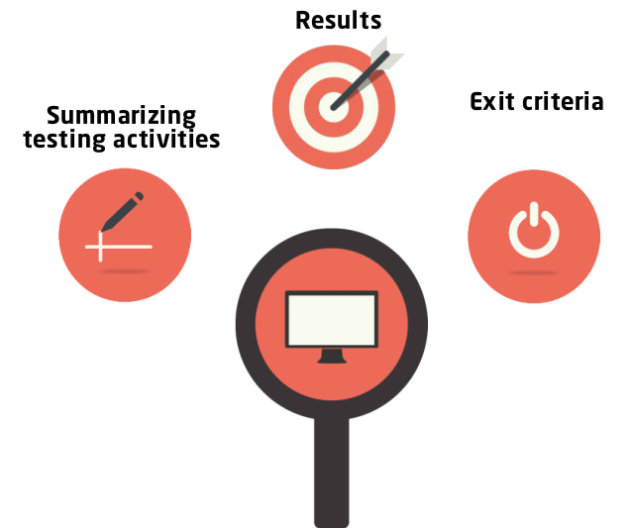
Test Sumary Report

Slide 29

Tổng kết bài học
Kỹ thuật kiểm thử (Test Techniques)
Kỹ thuật EP và BVA
Bảng quyết định
Kiểm thử trạng thái
Báo cáo kiểm thử

Slide 30

KẾT THÚC

